Slide 1
Надзвичайні ситуації при застосуванні бойових засобів

Slide 3
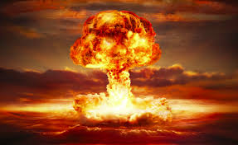
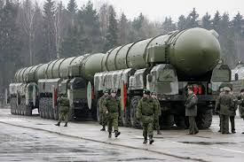
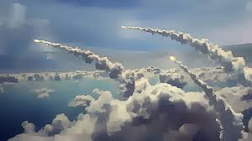
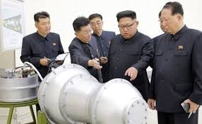
Потужність ядерного боєприпасу характеризується тротиловим еквівалентом, який вимірюється в (т, кт, мт) - q.
Ядерні боєприпаси діляться на групи:
- Над малі q <1 кт;
- Малі q = (1÷10) кт;
- Середні q = (10÷100) кт;
- Великі q = (100÷1000) кт;
- Надвеликі q> 1000 кт.

Slide 4
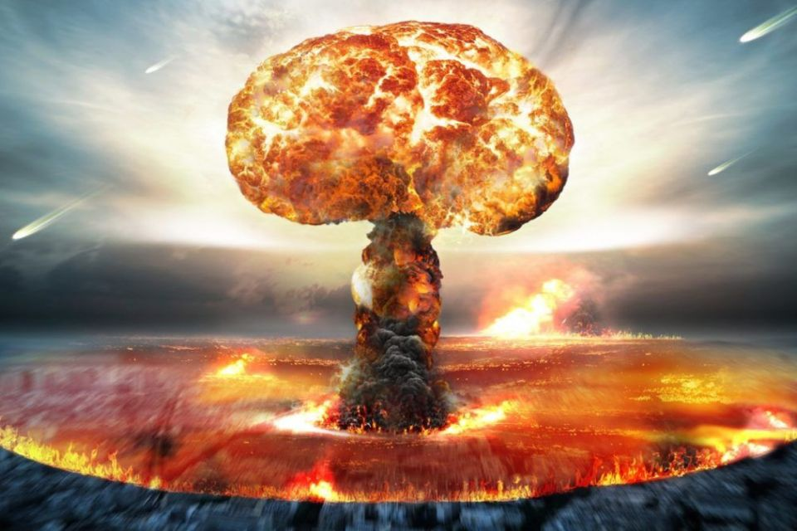
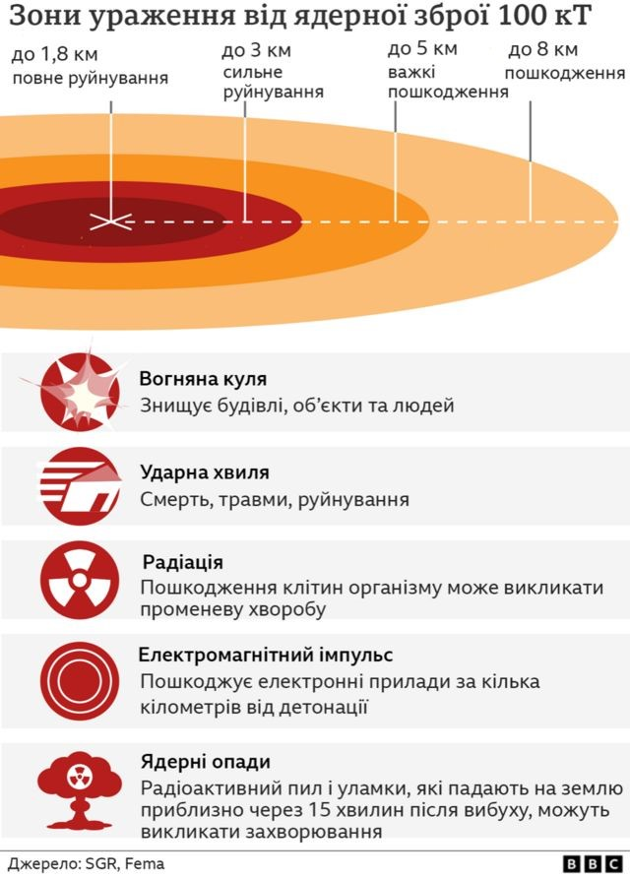
Характеристика основних вражаючих факторів
ударна хвиля (50 % енергії вибуху);
світлове випромінювання (35 % енергії вибуху);
проникаюча радіація (45 % енергії вибуху);
радіоактивне зараження (10 % енергії вибуху);
електромагнітний імпульс (1% енергії вибуху).

Slide 9
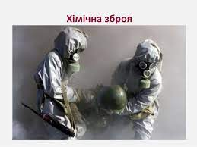
Хімічна зброя – це зброя масового ураження, дія якої ґрунтується на токсичних властивостях хімічної речовини. Основу хімічної зброї становлять бойові отруєні речовини (БОР) та засоби їх доставки до цілей (снаряди, ракети, прилади, бомби та ін.)

Slide 10
Класифікація ВВВ

Slide 11
Характер:
L – ширина зони;
Г – глибина;
S – площа
Осередок хімічного ураження - територія, в межах якої сталися масові ураження людей, с/г тварин і рослин на території ОХП с/к (смертельна концентрація ОР).

Slide 12
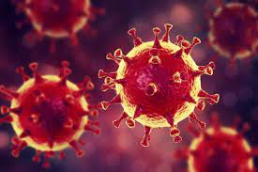
Біологічна зброя
Біологічна зброя – відноситься до категорії ЗМЗ. Дія її заснована на використанні хвороботворні властивості мікроорганізмів - бактерій, вірусів, інфекцій, грибків та їх токсинів.

Slide 13
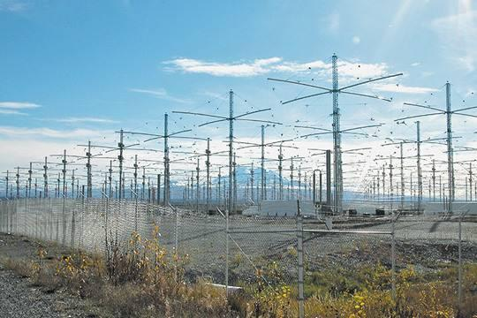
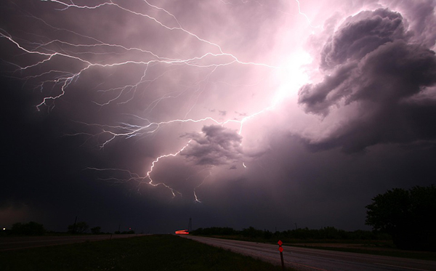
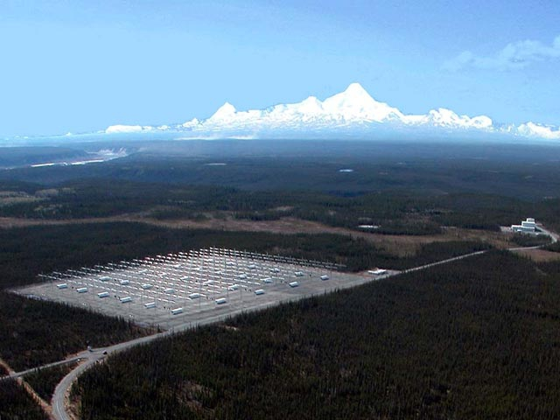
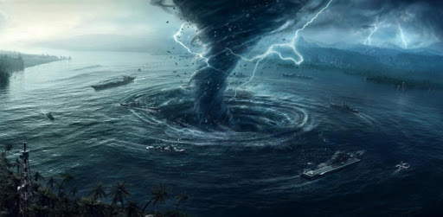
Кліматична зброя

Slide 14
стратегічний сейсмічний технічний комплекс

Slide 15
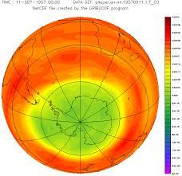
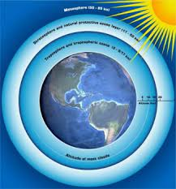
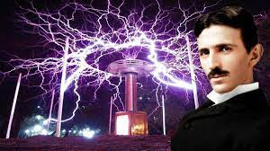
Утворення дірок в захисному озоновому шарі
Спроби використання розробок Н. Тесли «Промінь смерті»

Slide 16
Звичайні засоби ураження
Боєприпаси об'ємного вибуху.
Запальні боєприпаси.
Фугасні боєприпаси
Осколкові боєприпаси
Кумулятивні боєприпаси.
Високоточна зброя

Slide 18
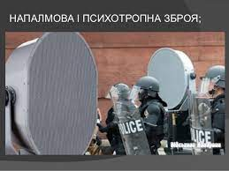
Психотропна зброя

